Slide 1
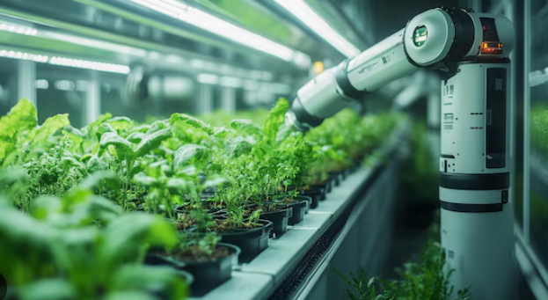
Crearea climatului automatizat al unei sere
Abrudan Lavinia-Maria

Slide 2
Introducere
Scopul proiectului este automatizarea climatului dintr-o sera sau mediu de dezvoltare al plantelor.
Serele inteligente prezinta o solutie moderna pentru optimizarea cresterii plantelor, utilizand tehnologia IoT si machine learning pentru monitorizarea si controlul automatizat al mediului.

Slide 3
Obiective
Monitorizarea conditiilor de mediului
Analiza datelor si pre-procesarea acestora
Implementarea unui model
Crearea unui sistem capabil sa regleze automat lumina, umiditatea si temperatura pe baza datelor colectate de la senzori

Slide 4
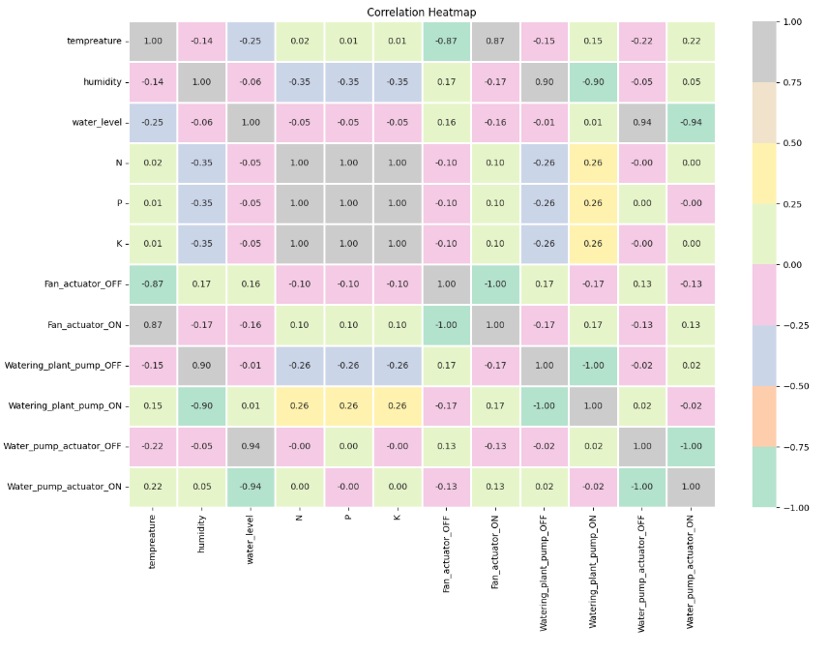
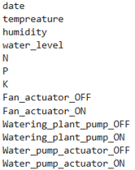
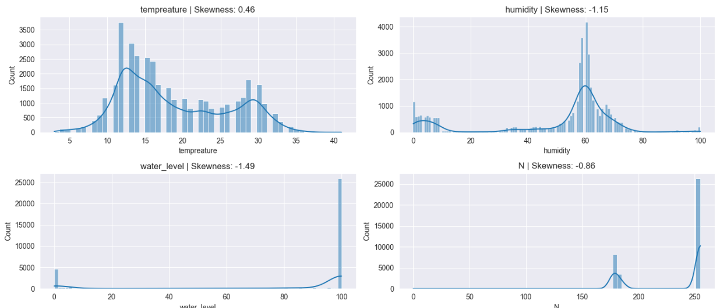
Analiza setului de date
Analize de date
Analize vizuale
Statistici descriptive :valoarea medie, valoarea minima si maxima si abaterea standard
Analiza de corelatie

Slide 5
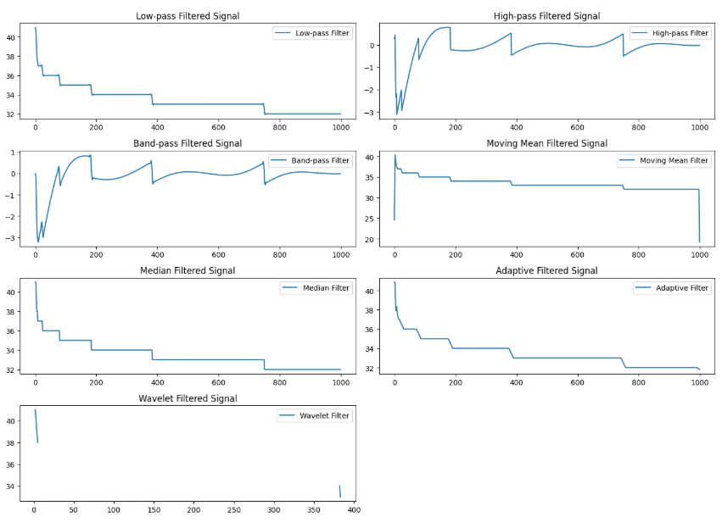
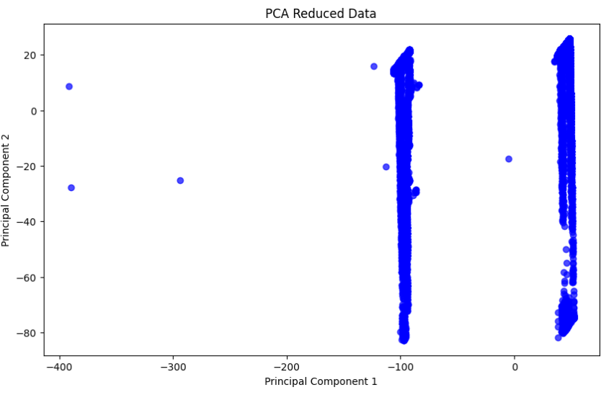
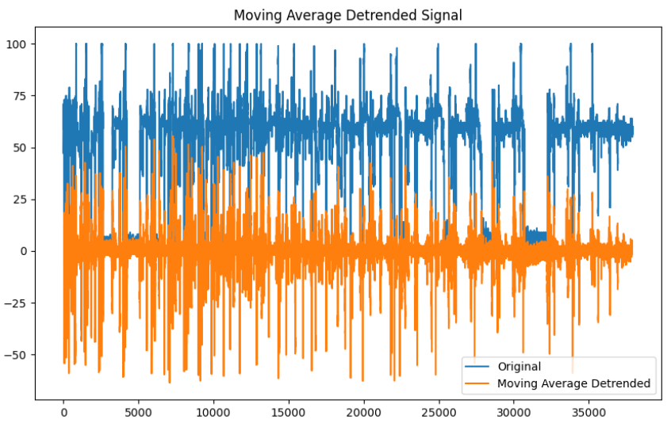
Pre-procesarea datelor
Eliminarea zgomotului folosind filtrul median
Reducerea dimensiuni prin metoda PCA
Eliminare tendintelor prin metoda mediei mobile si a polinoamelor
Interpolarea valorilor lipsa prin metoda cubic spline
Eliminarea valorilor aberante utilizand DBSCAN

Slide 6
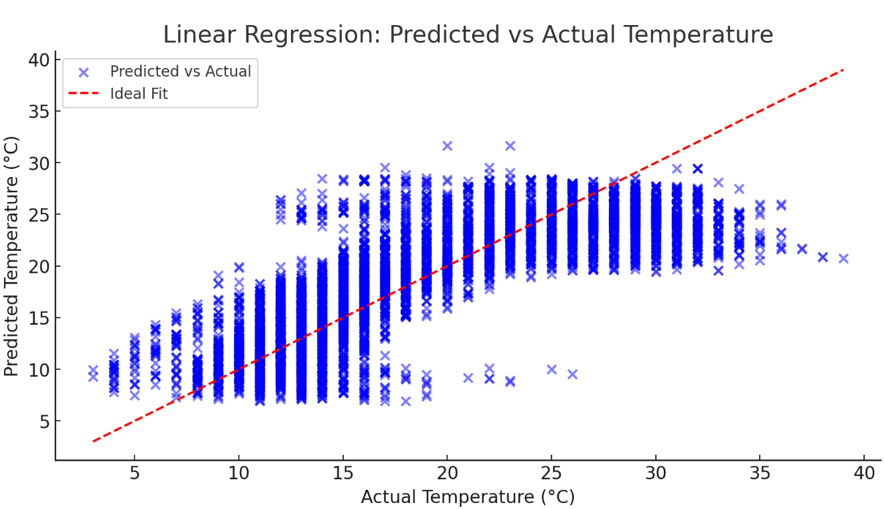
Modelarea sistemului
Utilizarea metodei Random Forest pentru clasificare
Folosirea regresiei liniare pentru analizarea relatiilor dintre date
Predictia fiecarui actuator si pompe
Crearea matricei de confuzie
Importanta caracteristicilor in metoda de clasificare

Slide 7
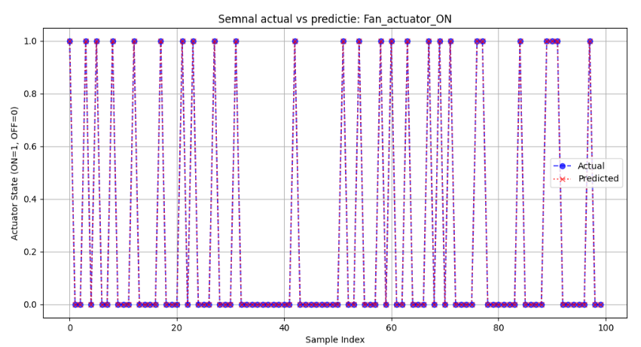
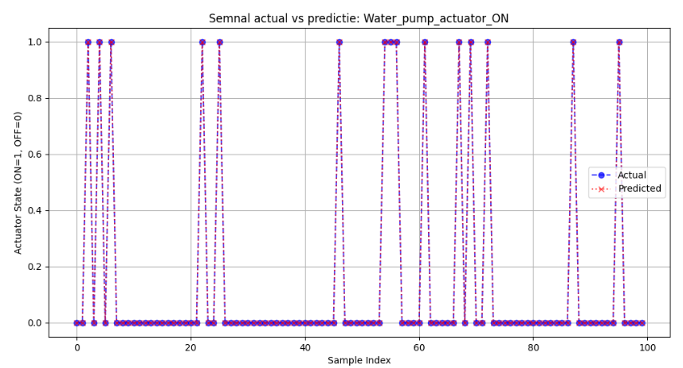
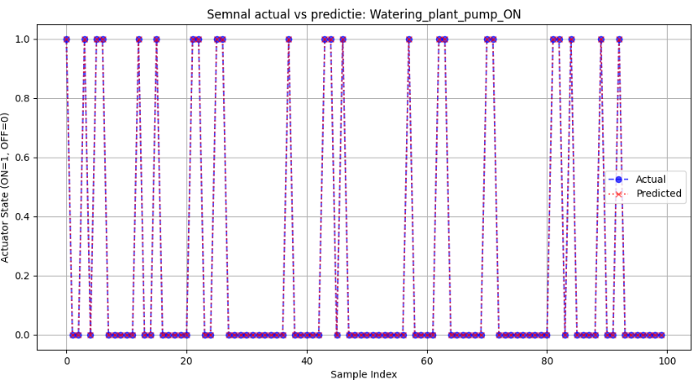
Predictia

Slide 8
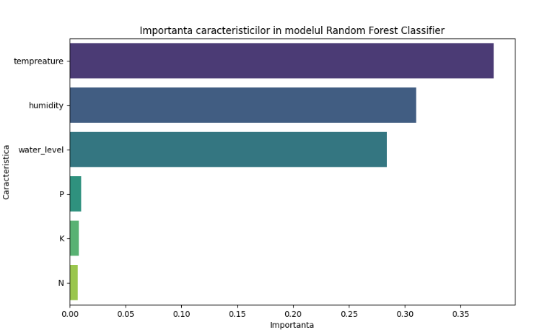
Evaluarea modelului
Realizarea obtinerii acuratetei Random Forest de 98%
Matricea de confuzie care indica eroarea 0
Modelul Random Forest functioneaza bine alaturi de regresia liniara, pe setul de date
Temperatura si umiditatea sunt cele mai importante caracteristici intr-un mediu de automatizare a climatului

Slide 9
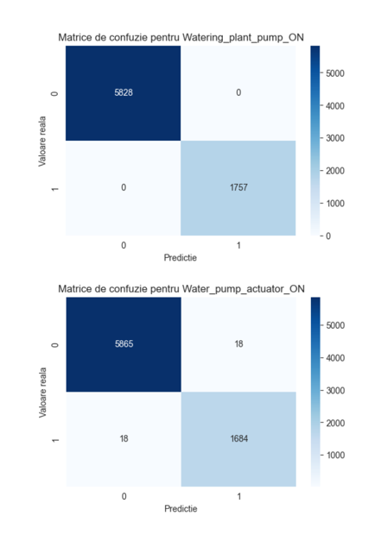
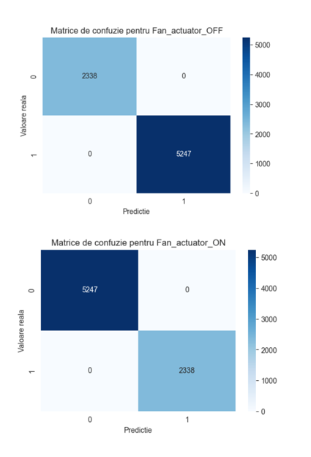
Rezultate
Pentru oprirea ventilatorului, pe diagonala principala 2338 instante corecte in care ventilatorul trebuia sa fie oprit si a fost prezis corect ca fiind oprit, iar 5247 instante corecte in care ventilatorul trebuia sa fie pornit si a fost prezis corect ca fiind oprit.
Pe diagonala secundara sunt 0 erori, ceea ce inseamna ca modelul a avut o precizie perfecta.

Slide 10
Concluzie si directii de dezvoltare
Posibile imbunatatiri: utilizarea retelelor neuronale pentru o clasificare mai precisa
Dezvoltarea unui sistem inteligent bazat pe conceptul IoT
Crearea unei aplicatii mobile de control al caracteristicilor de pornire si oprire a actuatorilor si a pompelor de apa, de la distanta de catre utilizator

